Slide 1
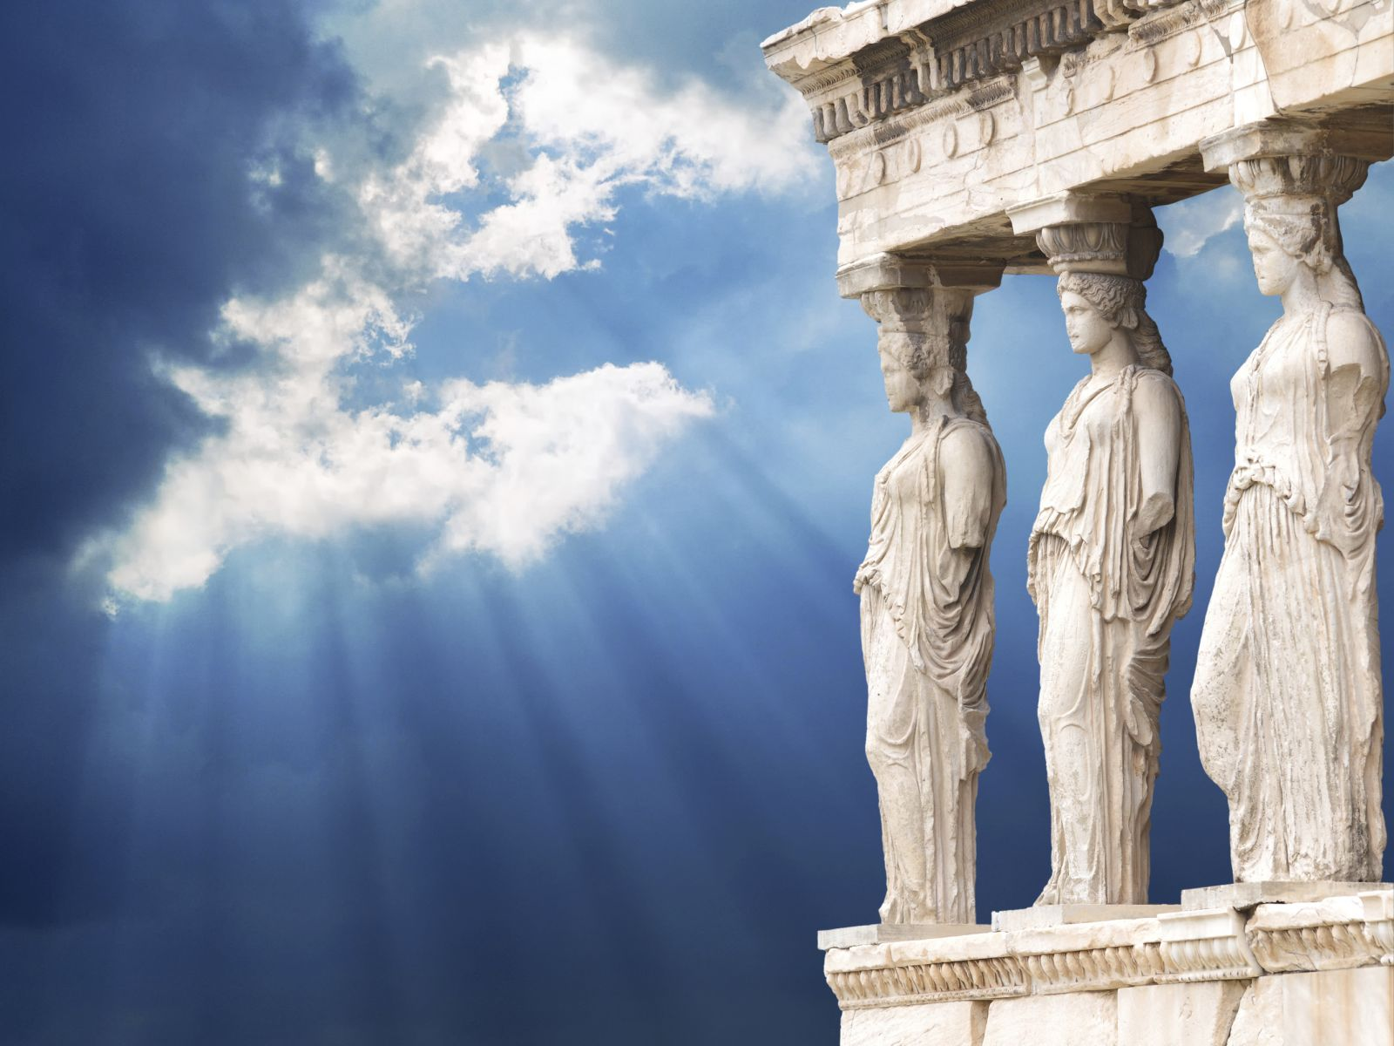
Колос Родоський
Остапенко Василь
11 – А клас

Slide 2

Колос Родоський — величезна статуя грецького бога Сонця Геліоса, споруджена між 292 та 280 роками до н. е. на вході до гавані острова Родос, Греція, учнем Лісіппа, Харесом із Лондоса. Статуя вважалася одним із Семи Чудес Античного Світу: за час свого існування була вона найвищою статуєю світу, висотою 70 ліктів (31,5 м).

Slide 3
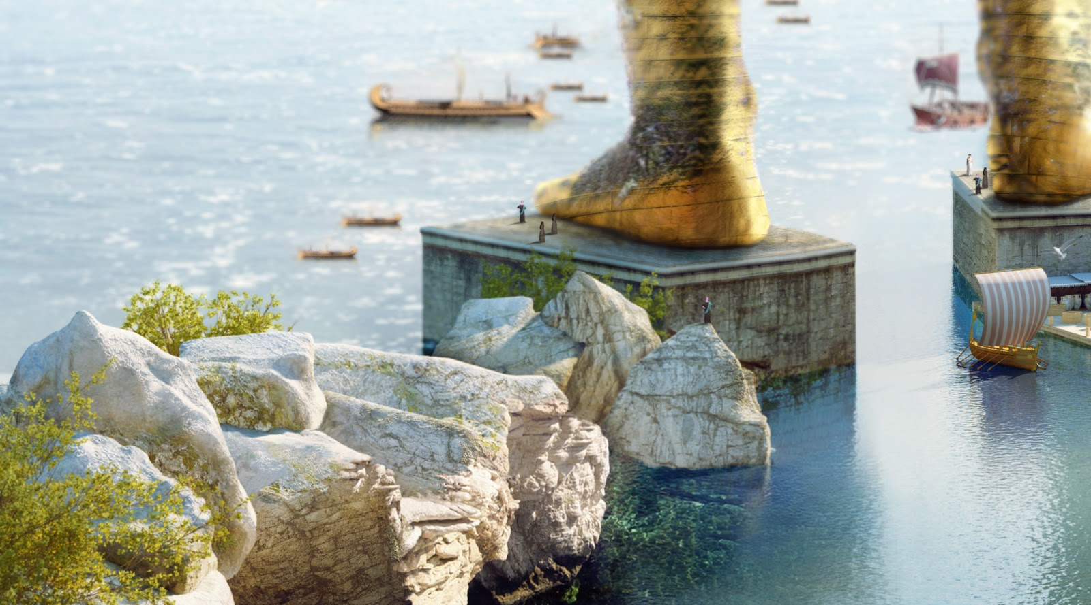
Передісторія

Slide 4

Після швидкої смерті Александра Македонського у 323 році до н. е. відсутність єдиного спадкоємця престолу породила численні міжусобні війни між його полководцями. Урешті-решт, імперія розпалася на чотири частини, а Родос відділився та увійшов у союз із Птолемеєм Сотером, тодішним завойовником Єгипту. Союз контролював значну частину торгових шляхів у східному Середземномор'ї, включно із виходом до Егейського моря.
Проте місто було добре укріплене, і Деметрію довелося будувати високі облогові башти, щоб дістатись до стін міста. Погані погодні умови, хитрість та запеклий опір родосців ніяк не сприяли завоюванню міста.
У 304 році до н. е. Птолемей відправив свій флот на допомогу місту і Деметрію довелось поспішно відступити, залишивши майже все військове приладдя. Щоб відсвяткувати перемогу, родосці продали військові трофеї за 300 талантів і на виручені гроші вирішили збудувати грандіозну статую своєму заступнику,
богу Сонця Геліосу.
У 305 році до н. е. військо Антиґона Одноокого, повелителя на чолі із його сином, Деметрієм І, «завойовником міст», узяло в облогу Родос з армією чисельністю 40 000 чоловік.

Slide 5
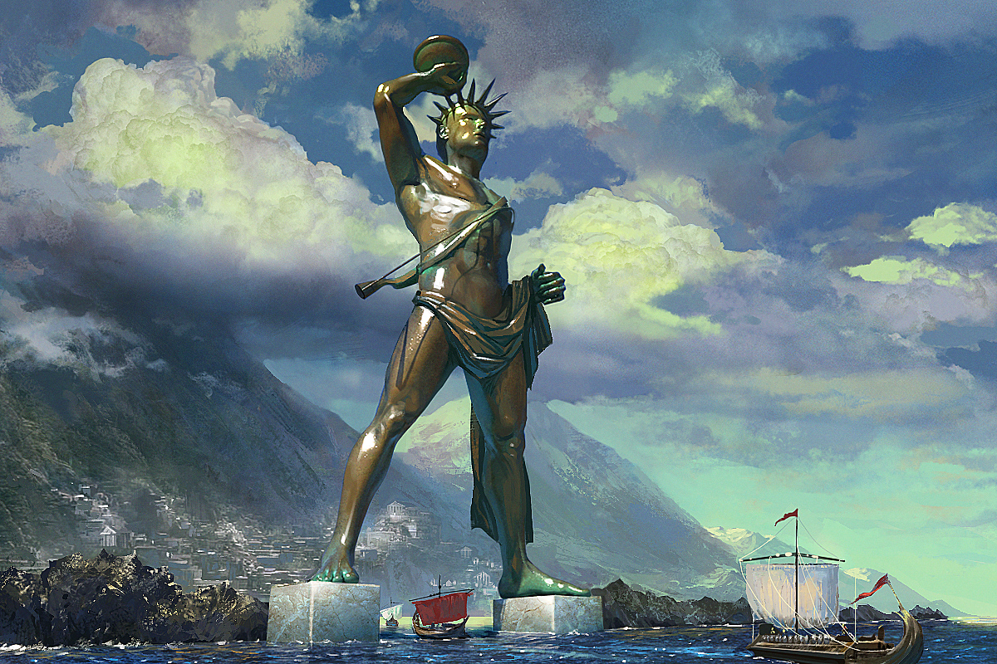
Будівництво

Slide 6
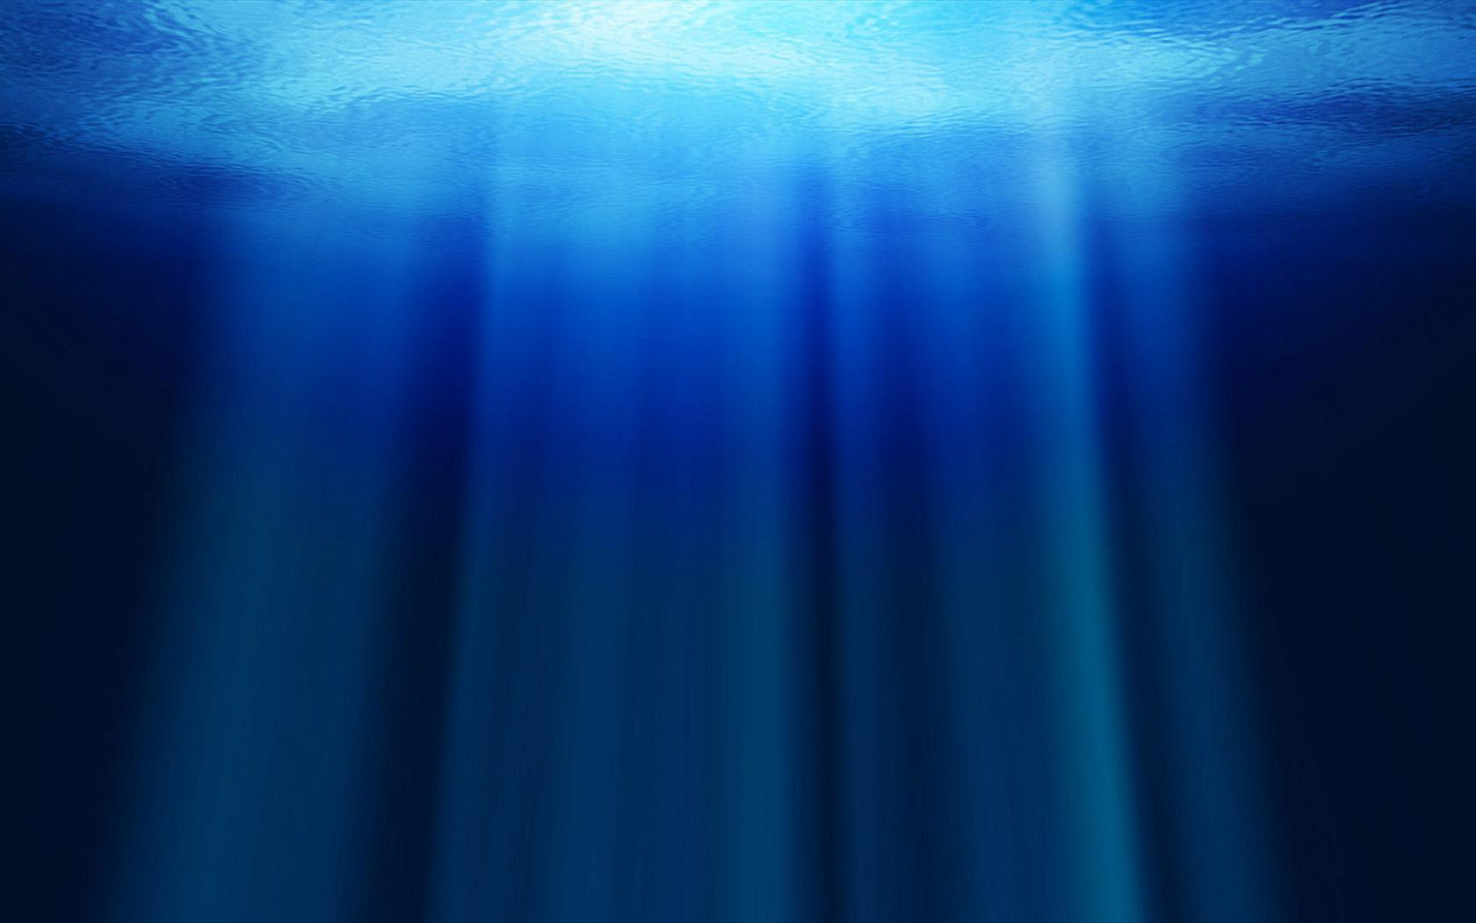
Місце для статуї підібрали на вході у гавань до остова Родос. Геліос був не просто особливо шановним божеством на острові — він був його творцем. Вважалося, що не маючи місця йому присвяченого, сонячний бог виніс острів на своїх руках з морської глибини.
Кошти на спорудження статуї отримали за рахунок продажу різноманітних облогових гармат, кинутих ворогом при відступі. Серед них також чудо військової техніки — гелеополіда — величезна облогова вежа, включно з тараном, катапультами, майданчиками для розміщення штурмових загонів, перекидними містками.
Спорудження монумента доручили відомому скульптору Харесу із Ліндоса, учню прославленого Лісиппа. Раніше Лісипп спорудив 18-метрову статую Зевса у Таранто. Через 12 років перед жителями острова постала велична картина: біля входу в гавань на біломармуровому пагорбі підносилася гігантська бронзова фігура бога Сонця.

Slide 7
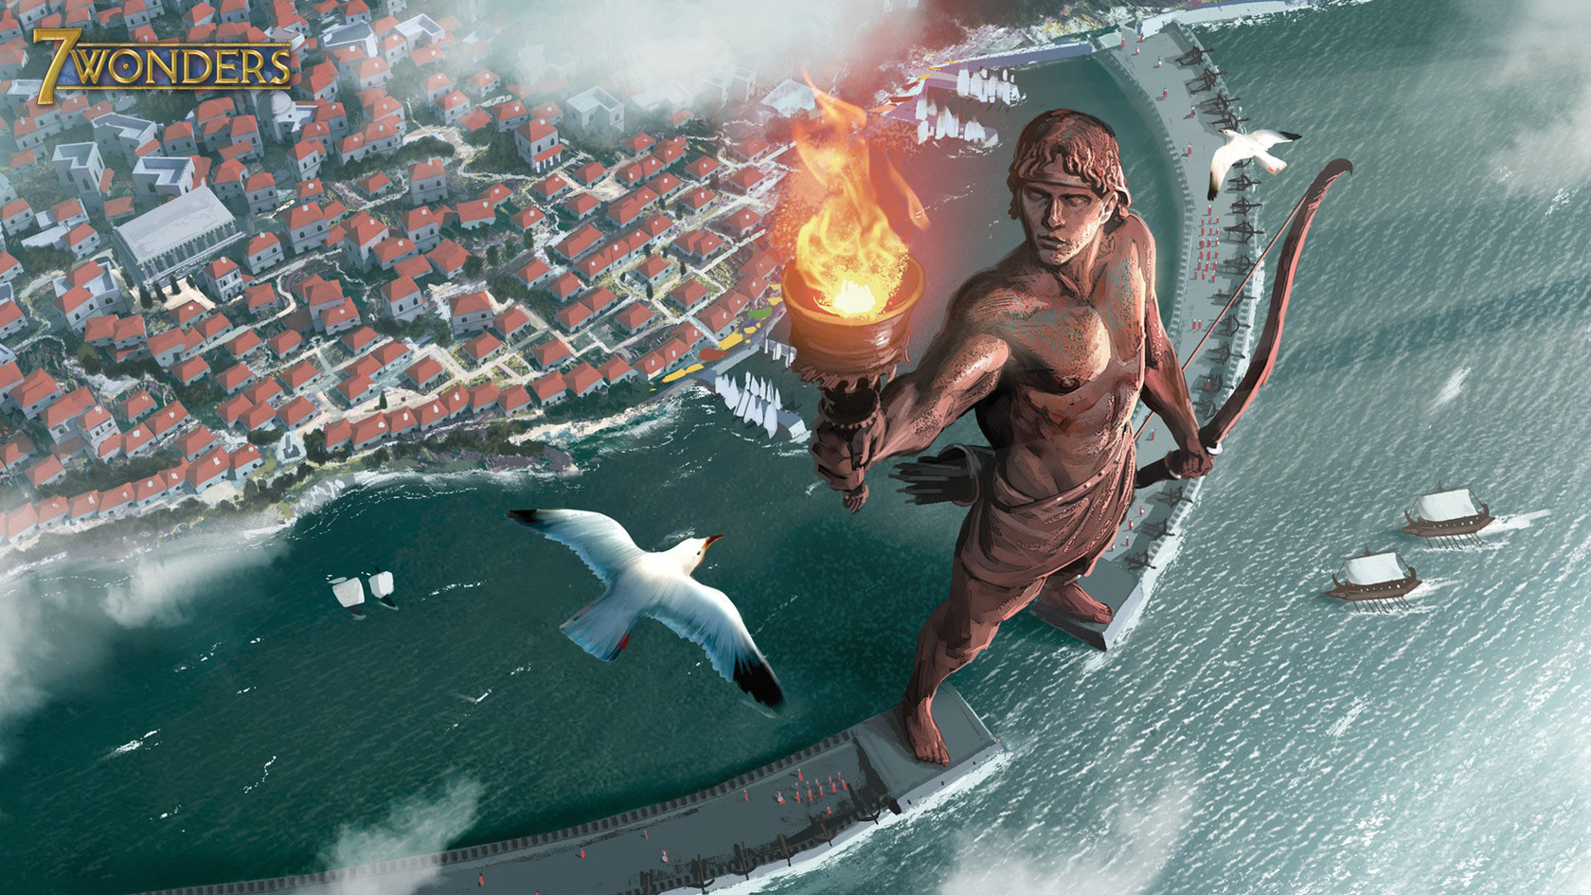
Зруйнування

Slide 8
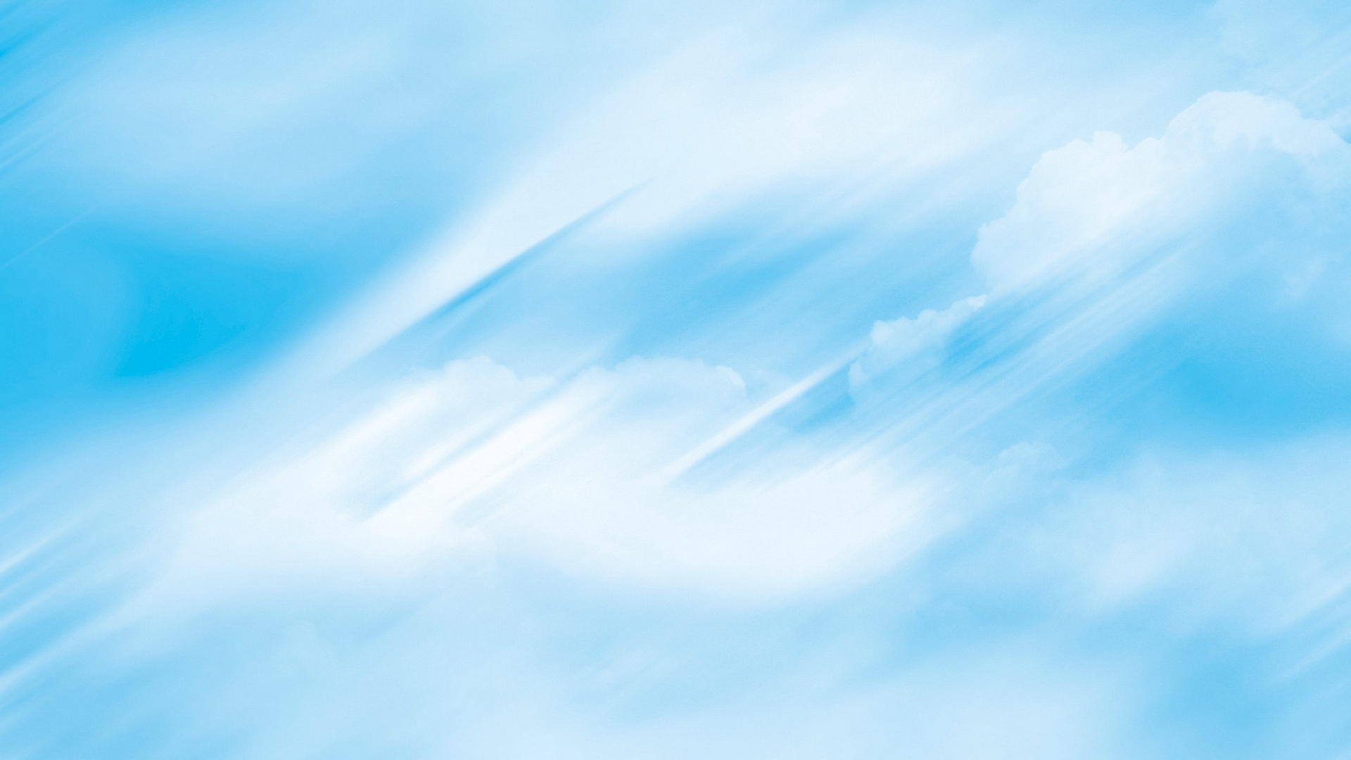
Порівняно з іншими Чудесами Світу Колос Родоський «прожив» недовге життя. Приблизно через 50 років після створення він був зруйнований землетрусом: від сильних поштовхів надламалися коліна статуї, вона звалилася вниз. Частини бронзового тіла бога Сонця протягом сторіч покоїлися на землі, народжуючи різні легенди. Так, в одній з них розказувалося, що судна, що прямували в гавань, пропливали поміж ніг гіганта.
У 977 році н. е. арабський намісник, який правив на острові, продав частини статуї, що збереглися. Для їх перевезення було потрібно 900 верблюдів.

Slide 9
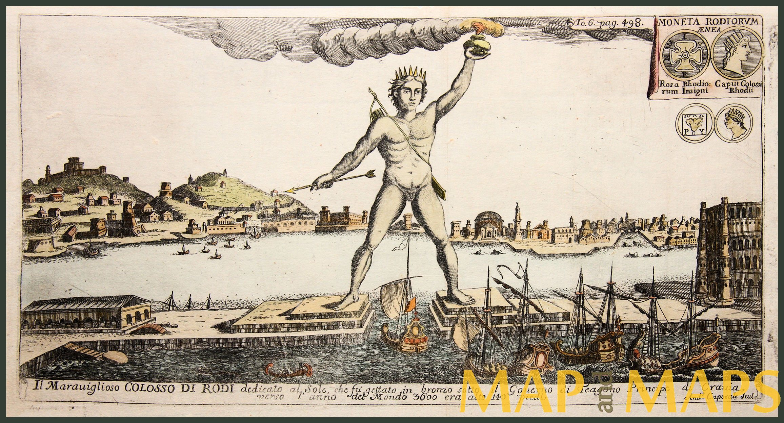

Slide 10
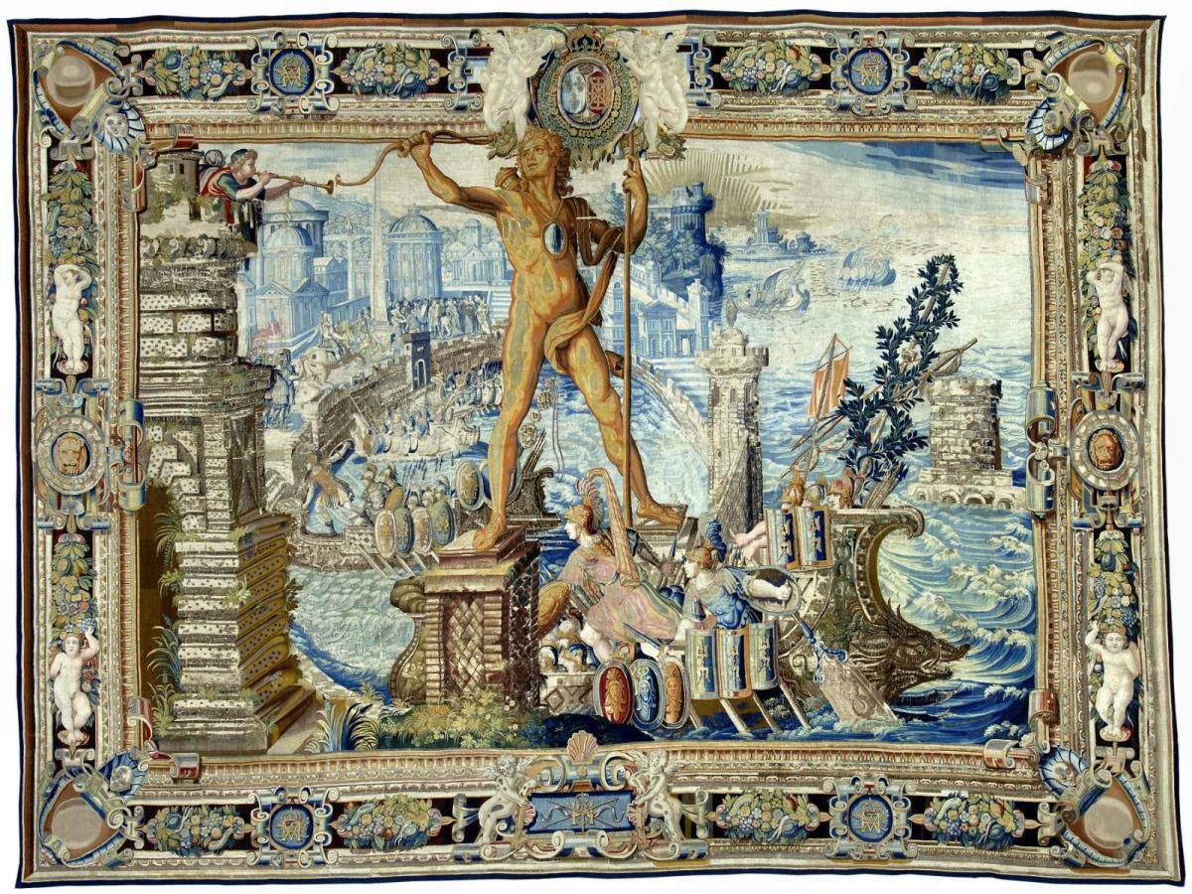

Slide 11
